Slide 1
Моя визитка.

Slide 2
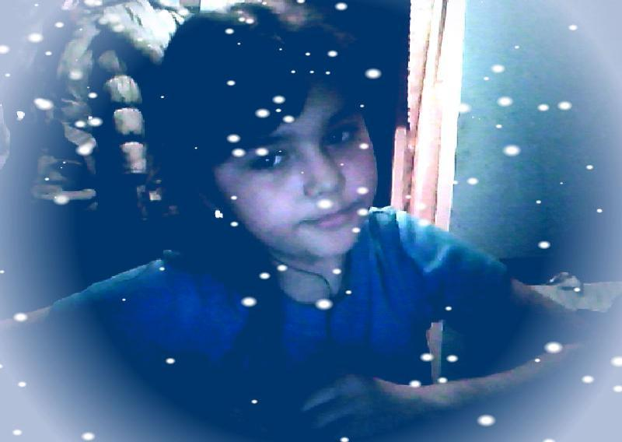
Меня зовут Яна. Я учусь в 4классе. Мне 10 лет.

Slide 3
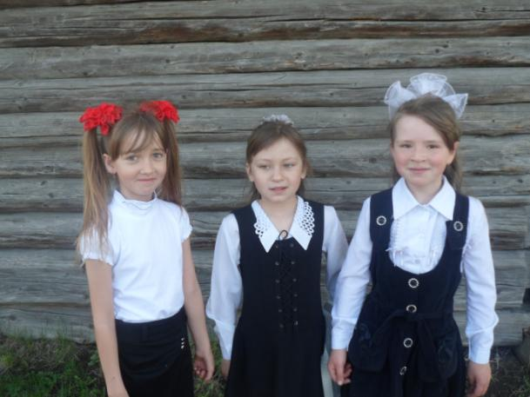
У меня есть очень хорошие подружки: Колупаева Нелли, Герфанова Алёна и Мурзакова Саша.

Slide 4
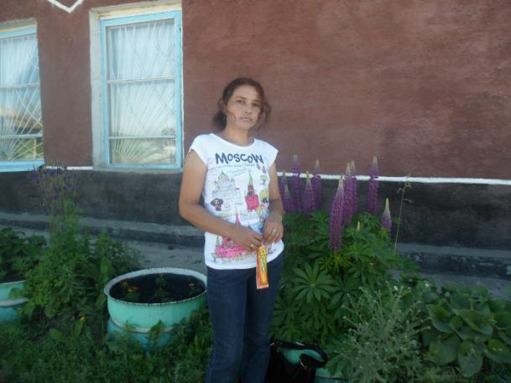
Моя любимая мама. Её зовт Ворстер Мария Александровна.

Slide 5
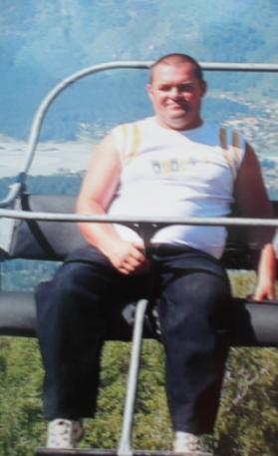
Вот мой папа . его зовут ворстер Виталий Викторович.

Slide 6
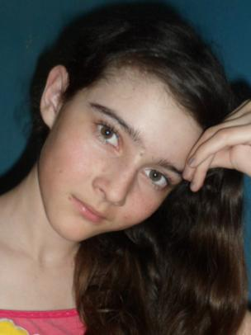
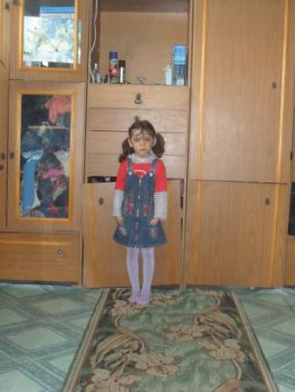
Ещё у меня есть две сестры. Катя и Женя.

Slide 7
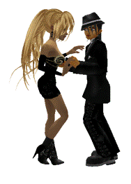
Немного о себе.
Я люблю шить, танцевать, петь. ещё я люблю кататься с горки, слушать музыку ,рисовать ,читать,

Slide 8
Спасибо за внимание!

